Slide 1


BÀI GIẢNG SOẠN THẢO THEO BỘ SÁCH: CÁNH DIỀU
TOÁN 1
(Tập 1)

Slide 2

Luyện tập

Slide 3


Khởi động
Truyền điện

Slide 4
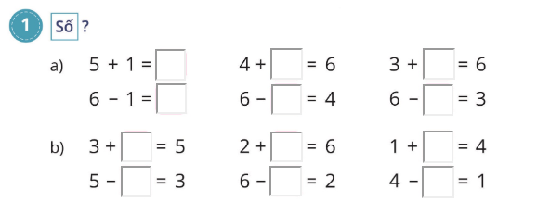
1
Số?
6
2
3
5
2
3
2
4
3
2
4
3

Slide 5
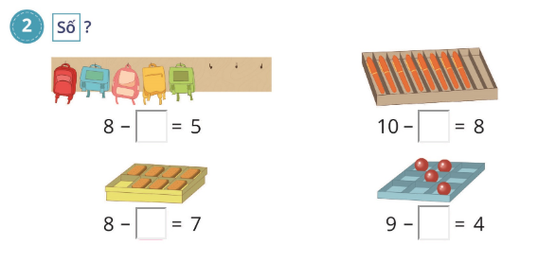
2
Số?
3
2
1
5

Slide 6




NghØ gi÷a tiết

Slide 7

Nêu một số tình huống trong thực tế liên quan đến phép cộng và trừ trong phạm vi 10.

Slide 8

TRÂN TRỌNG CẢM ƠN!

